Slide 1
Podukra stebuklinėse pasakose
Darbą atliko: Lina Ž. ir Eglė V. 2f klasė

Slide 2
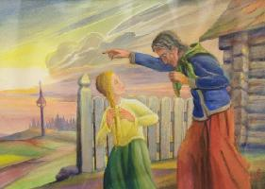
Pasakos – vieni ryškiausių ir žinomiausių tautosakos kūrinių. Pasakos yra skirstomos į daugelį tipų. Vienas žinomiausių ir įdomiausių tipų yra stebuklinės pasakos, kuriose pasakojamos neįtikinamiausios istorijos.
Išsamiausiai gerąsias ir blogąsias žmogaus savybes atskleidžia pasakos apie pamočių ir našlaičių kovas.

Slide 3
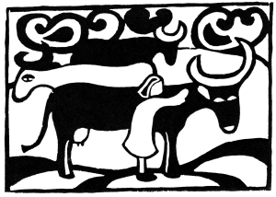
Pasakos apie našlaitėles ir pamotes pagal motyvus yra skirstomos į tam tikras grupes. Kartais pasakose pasakojama apie vyrą, po žmonos mirties vedusį kitą moterį, dažniausiai piktą raganą, kuri nori atsikratyti podukros. Šiai grupei galime priskirti lietuvių liaudies pasaką “Našlaitė ir karvė”.

Slide 4
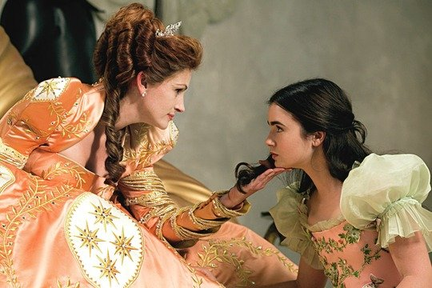
Pasaka “Elenutė ir pamotė” yra priskiriama grupei, kurioje pasakojama apie tai, kaip pikta pamotė nekenčia ir persekioja vargšę našlaitėlę.

Slide 5
Trečioje grupėje yra pasakojama apie išsiųstą našlaitėlę, kuri už savo gerumą yra apdovanojama sutiktos demoniškos būtybės ar stebuklingos pagalbininkės. Šiai grupei būtų galima priskirti pasaką “Mergytė meškos trobelėje”.

Slide 6
,, Elenutė ir pamotė”
Pasakoje “Elenutė ir pamotė” pikta pamotė nori atsikratyti geros podukros. Jai ji iškasa duobę ir pripila karštų žarijų. Apie baisią pamotės klastą našlaitėlei praneša šuo ir gaidelis. Kaip žinome, pasakos yra sukurtos tam, kad pašieptų žmonių ydas ir atskleistų lietuvių liaudies troškimus. Todėl piktoji pamotė, papūtus stipriam vėjui, sudega jos pačios iškastoje duobėje. Gali būti, kad ir dabar pagal šią pasaką liaudyje yra sakoma: nekask kitam duobės, nes pats įkrisi.

Slide 7
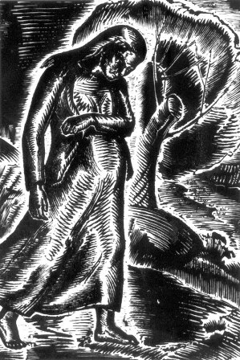
Paklusnios podukros paveikslu pasaka įkūnija nuolankumą ir pagarbą ne tik suaugusiems, bet ir kitiems seniems žmonėms, su kuriais ta mergaitė susiduria. Už šias savybes ji visada pasakoje apdovanojama ir išaukštinama. Jėgos, kurios skriaudžia ir persekioja podukrą, pasakos pabaigoje pasmerkiamos ir nubaudžiamos.

Slide 8
Lietuvių pasakos apie pamotę ir podukrą sudaro vieną ryškiausių grupių visose lietuvių stebuklinėse pasakose. Siužetų įvairumas ir jų variantų gausumas patvirtina šių pasakų gyvybingą ryšį su liaudies gyvenimu. Pasakų idėjos žadina gailestį skriaudžiamam ir persekiojamam herojui ir jį išaukština, smerkia neteisybę, tinginystę, šiurkštumą ir žmonių ydas. Antgamtinės jėgos, stebuklingi, mitiniai veikėjai padeda įsigalėti teisybei.

